Slide 1
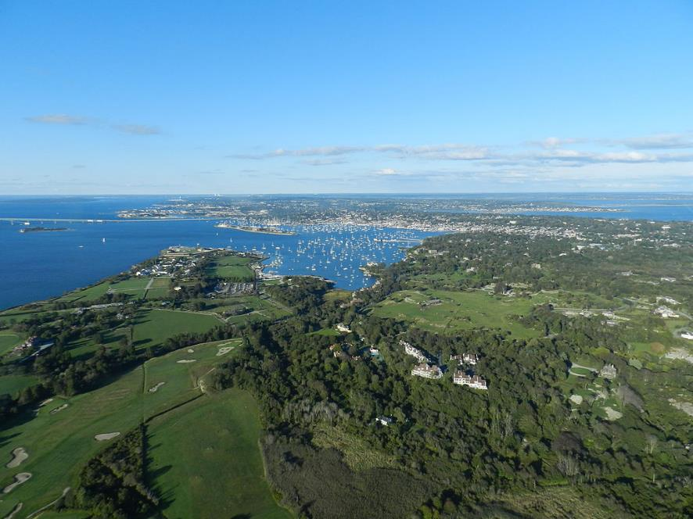
Newport Rhode Island – Etats - Unis

Slide 2
Le comté de Newport a été constitué le 22 juin 1703, comme l'un des deux comtés originaux de la colonie de Rhode Island et des plantations de Providence. À l'origine, le comté de Newport comprenait quatre villes : Portsmouth, Newport, Jamestown et New Shoreham. En 1746-1747, deux villes, Little Compton et Tiverton, ont été acquises au Massachusetts . En 1856, la ville de Fall River a été séparée de Tiverton, mais a été cédée au Massachusetts six ans plus tard, en 1862, dans le cadre du règlement du conflit frontalier entre Rhode Island et le Massachusetts. En 1963, la ville de New Shoreham a été transférée au comté de Washington. Le gouvernement du comté a été aboli dans le Rhode Island en 1842 et n'existe aujourd'hui que pour délimiter les frontières administratives judiciaires.

Slide 3
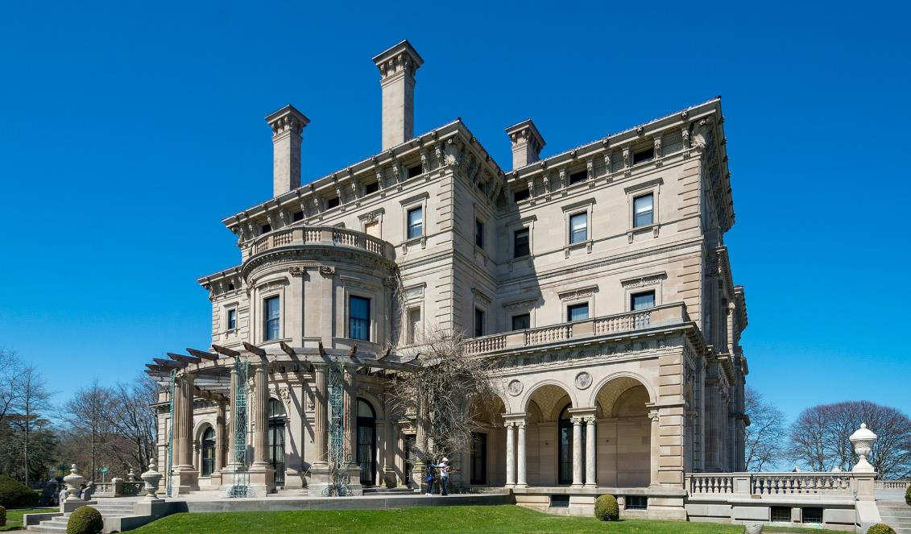
The Breakers, Newport RI États-Unis

Slide 4
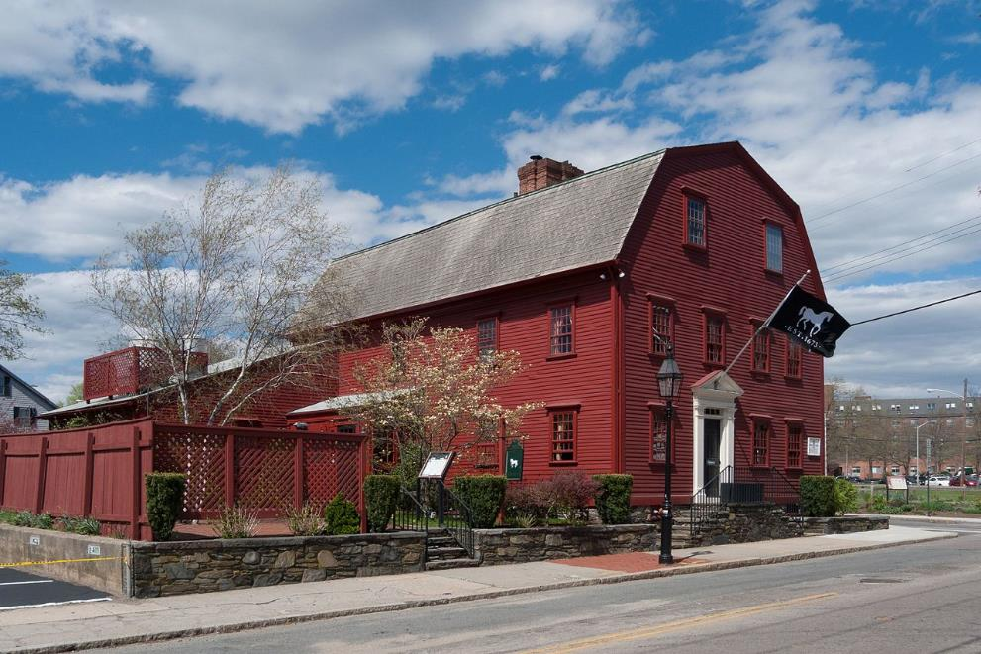
La taverne du Cheval Blanc à Newport, Rhode Island, fondée en 1673

Slide 5
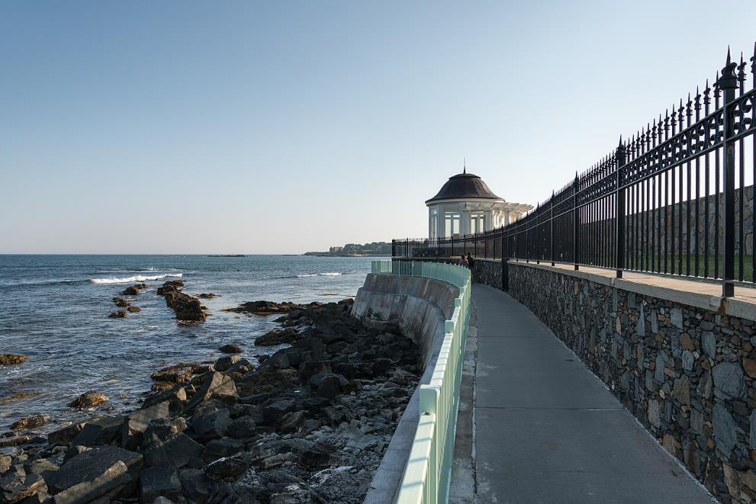
Promenade sur la falaise - Newport, Rhode Island, États-Unis

Slide 6
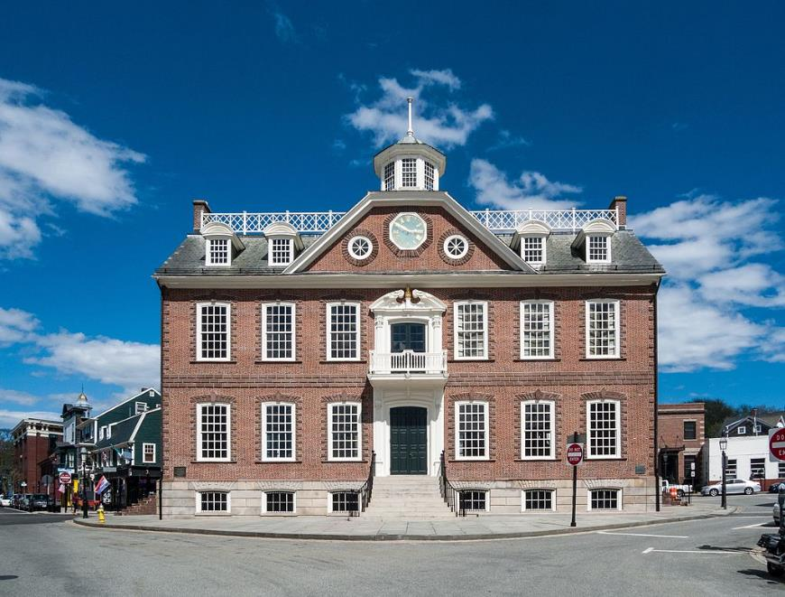
Maison de la vieille colonie, Newport, Rhode Island

Slide 7
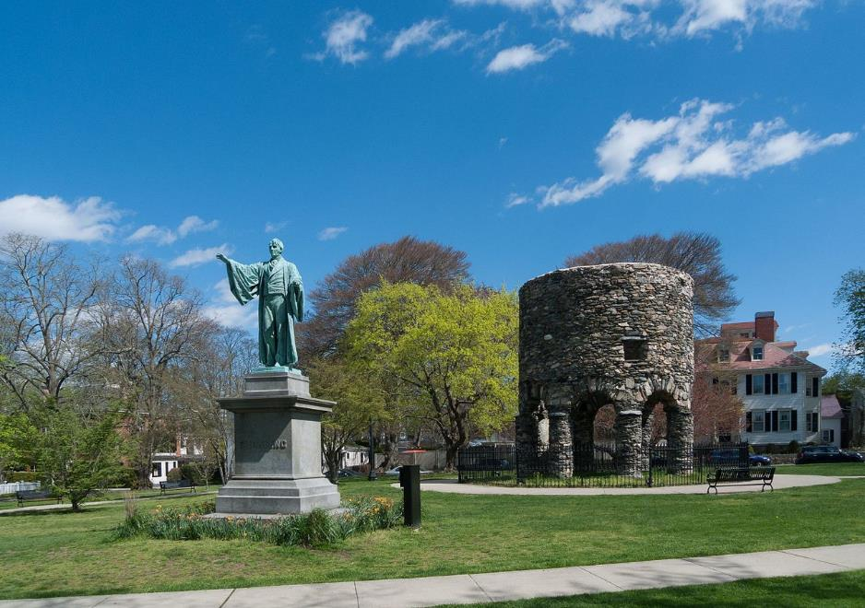
Statue de William Ellery Channing et tour de Newport, parc Touro, Newport, Rhode Island

Slide 8
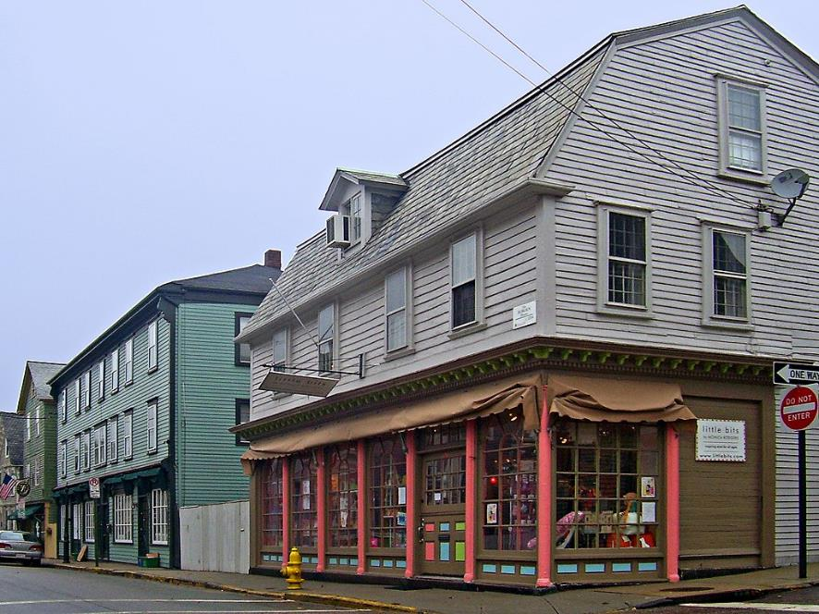
Bâtiments coloniaux dans le quartier historique de Newport

Slide 9
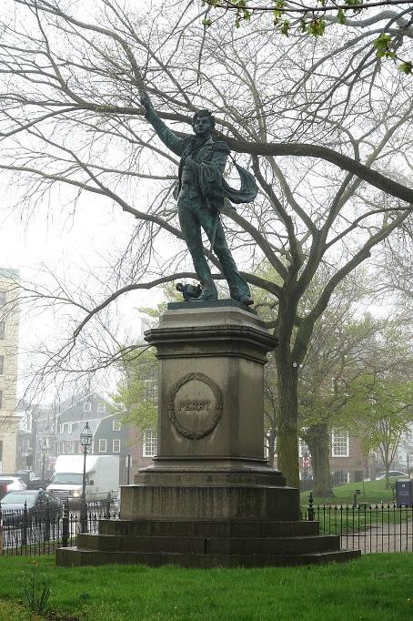
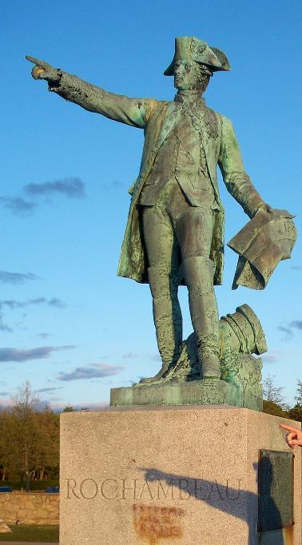
Statue de Rochambeau à Newport, Rhode Island, États-Unis
Monument à Oliver Perry dans le parc Eisenhower

Slide 10
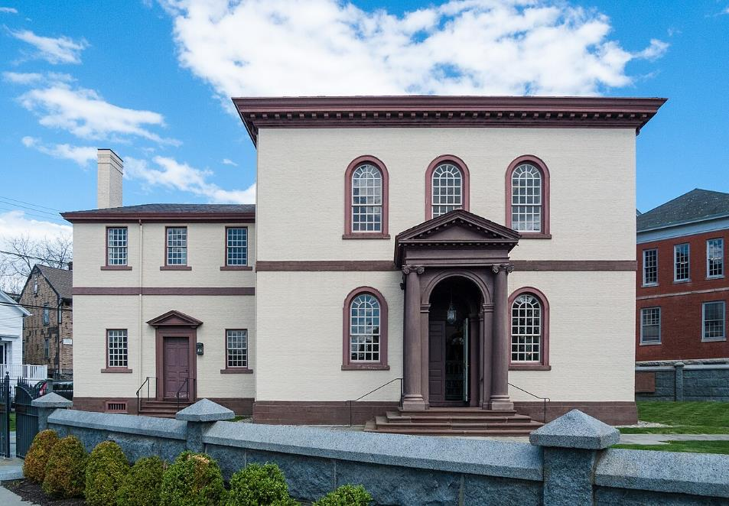
La synagogue Touro, la plus ancienne synagogue existante aux États-Unis

Slide 11
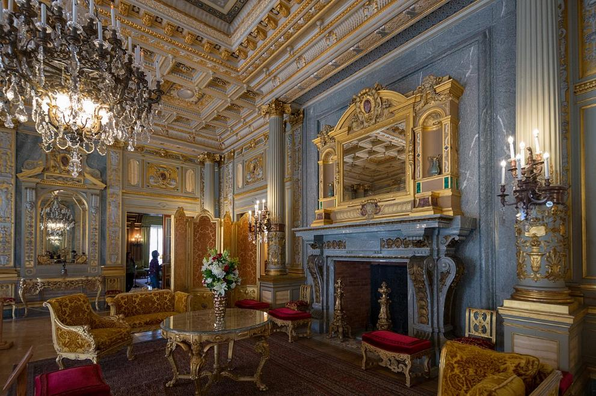
Les briseurs (1895)

Slide 12
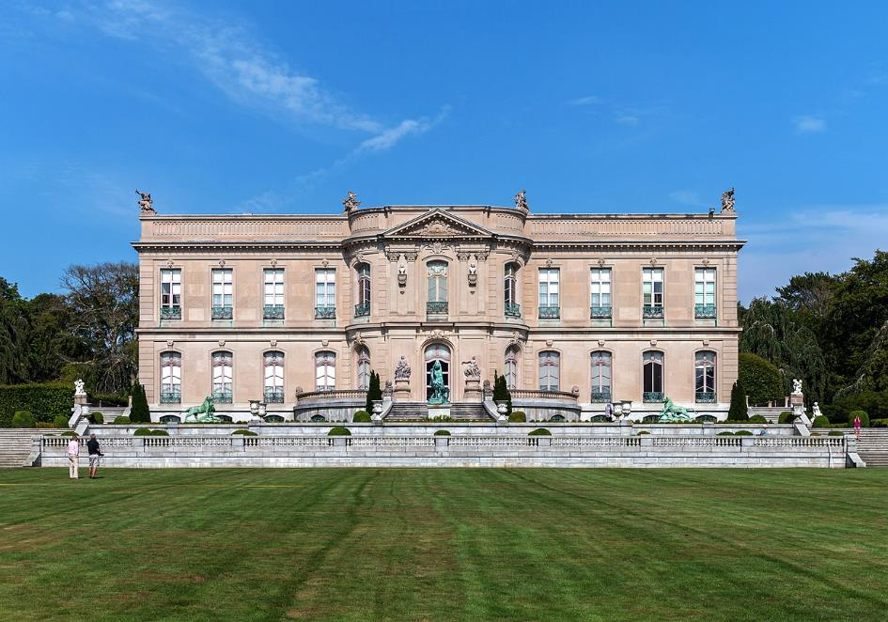
Les Ormes (1901)

Slide 13
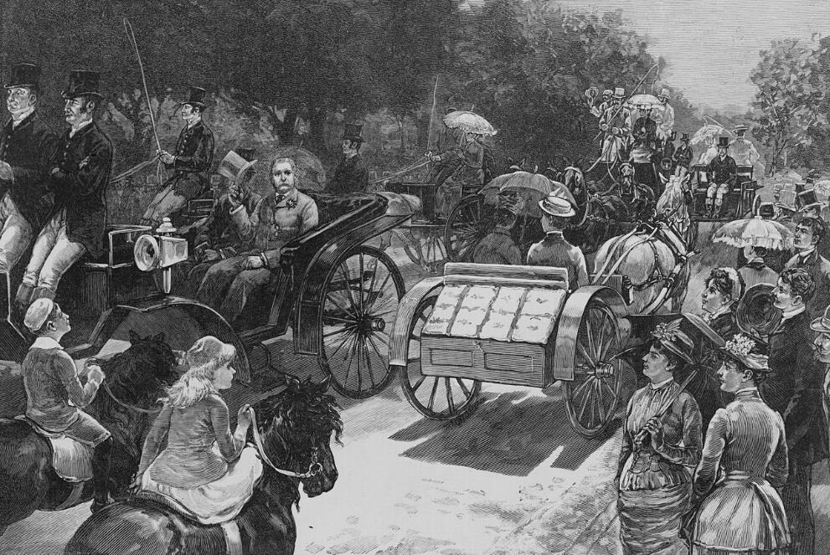
Le président Chester A. Arthur était en vacances à Newport en 1884

Slide 14
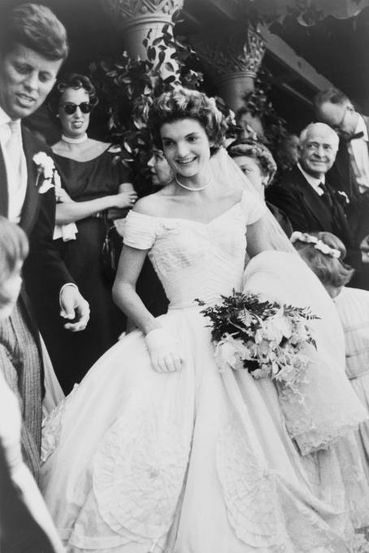
Les Kennedy se sont mariés à l'église St. Mary

Slide 15
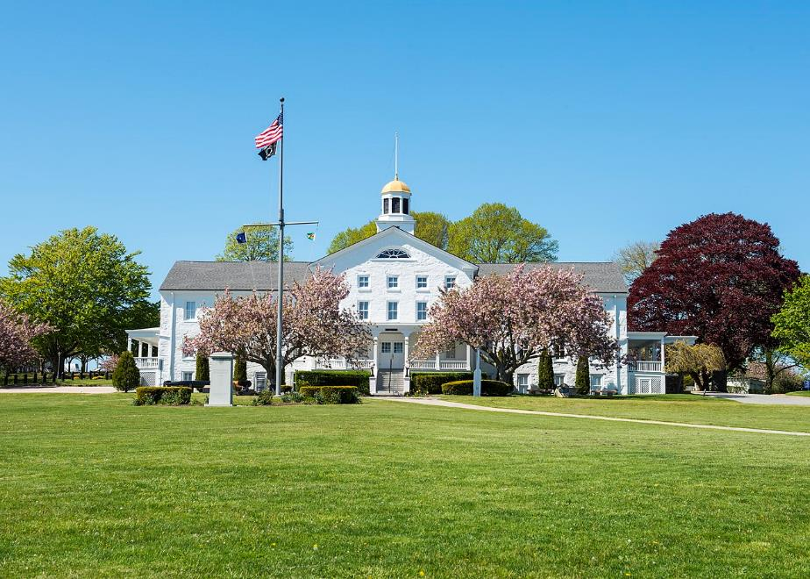
Salle des fondateurs du Naval War College

Slide 16
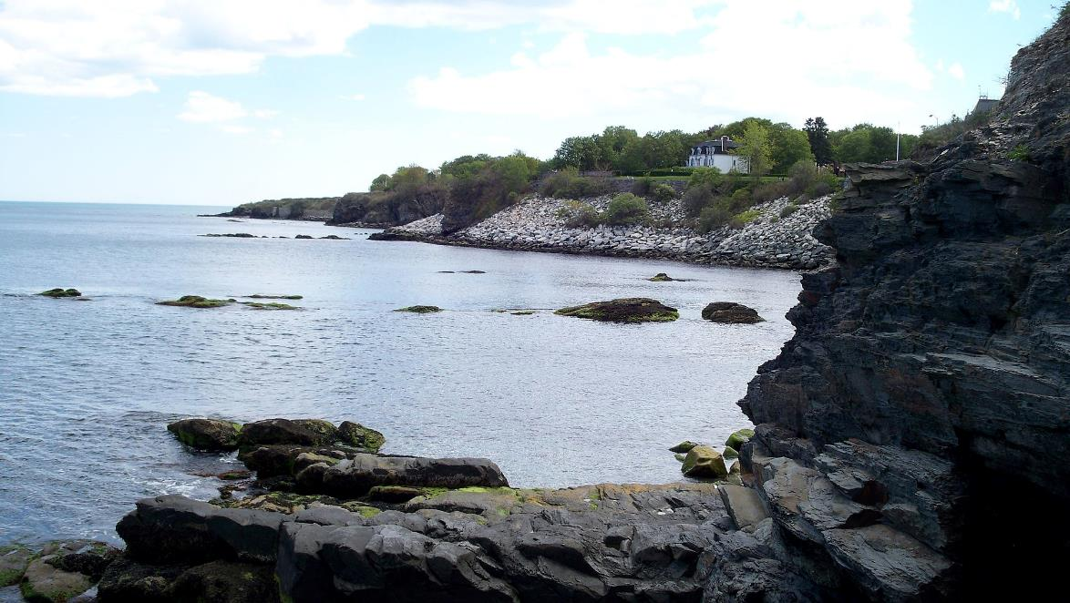
Rivage de la baie d'Easton regardant vers le sud depuis le côté de la falaise à l'extrémité est de l'avenue Narragansett

Slide 17
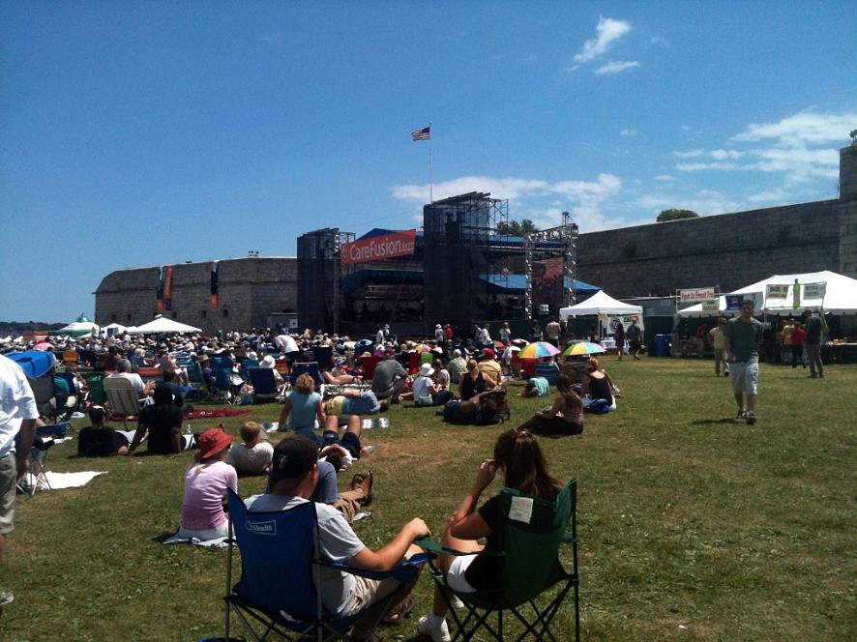
La vue de la scène principale depuis la zone d'admission générale

Slide 18
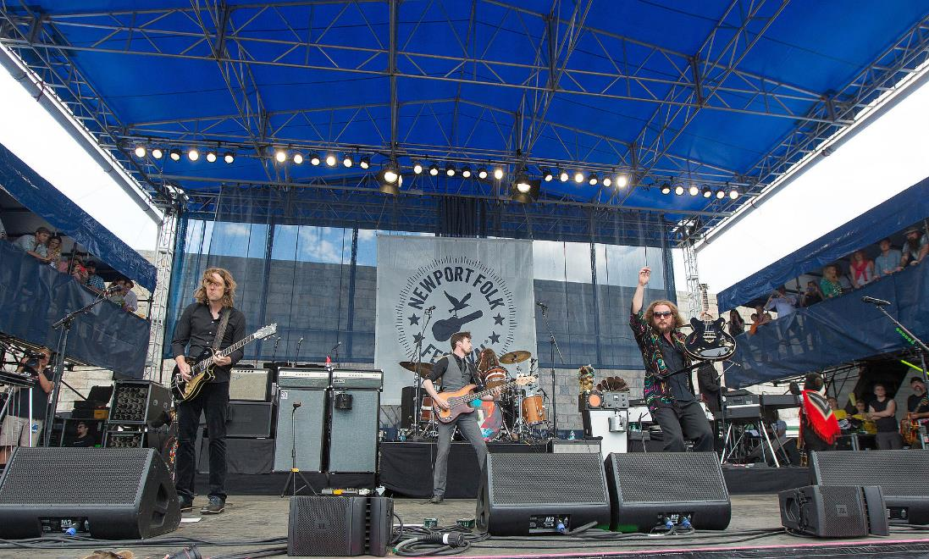
NEWPORT, RHODE ISLAND - 24 JUILLET : Le Newport Folk Festival démarre en grande pompe avec une surprise : Roger Waters et My Morning Jacket, rejoints par Lucius aux chœurs.

Slide 19
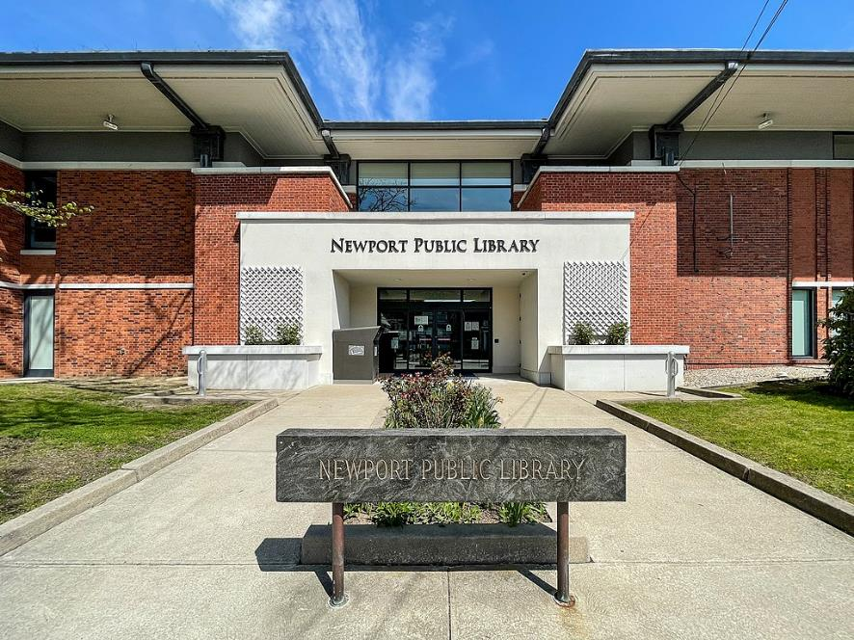
Bibliothèque publique de Newport

Slide 20
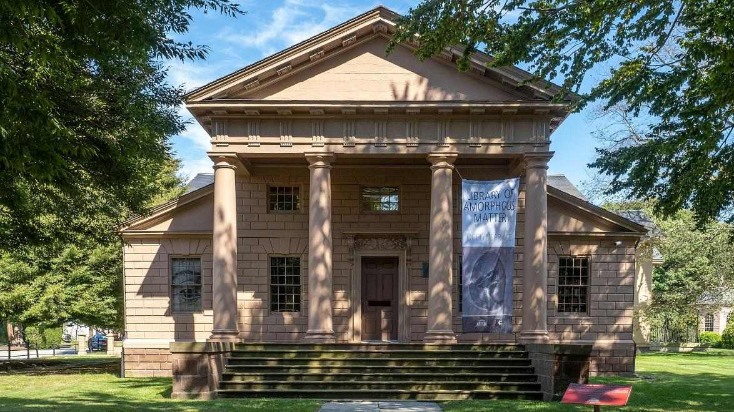
Bibliothèque et Athenaeum de Redwood

Slide 21
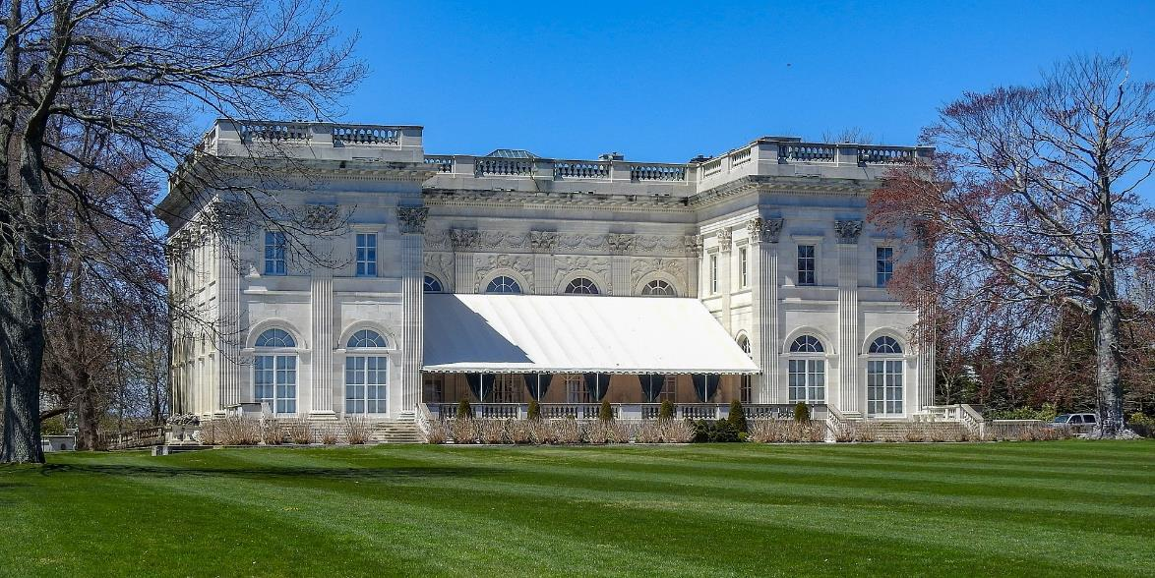
Maison de marbre, détenue et exploitée par la Preservation Society

Slide 22
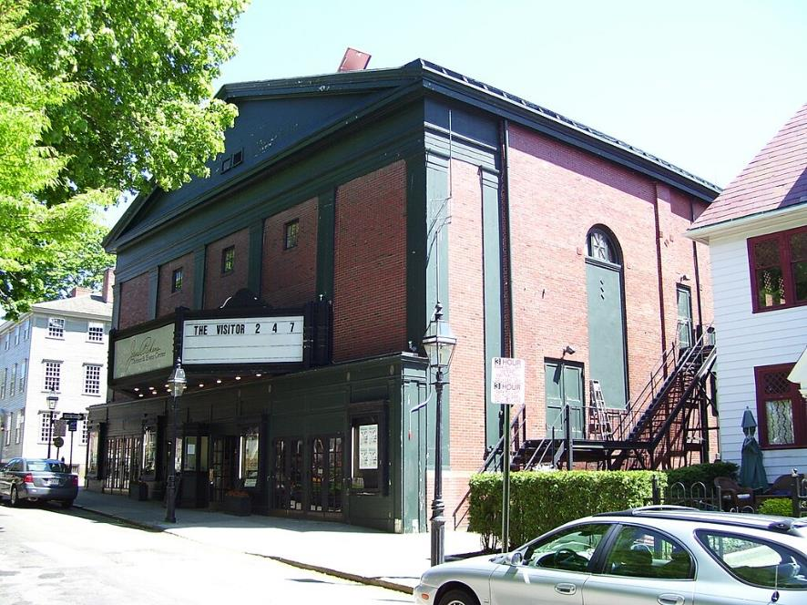
Théâtre Jane Pickens

Slide 23
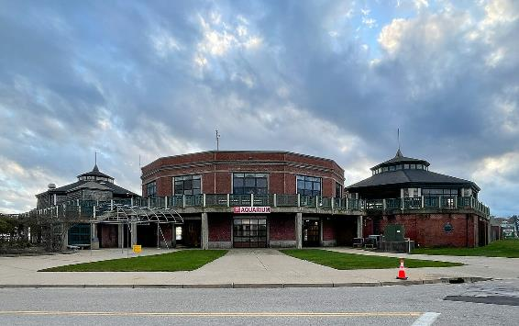
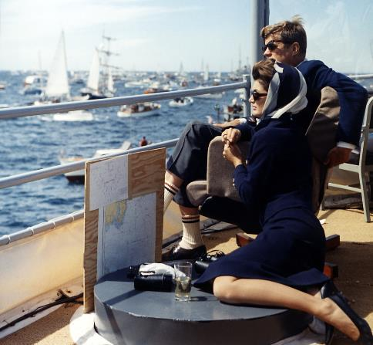
John F. Kennedy et Jacqueline Kennedy Onassis regardent les courses de la Coupe America de 1962 au large de Newport
Ancien emplacement du centre d'exploration et de l'aquarium Save The Bay à Easton's Beach

Slide 24
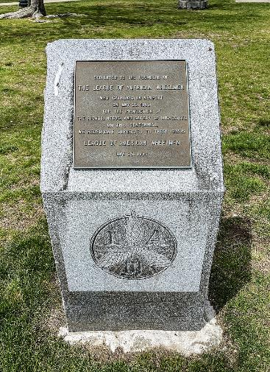
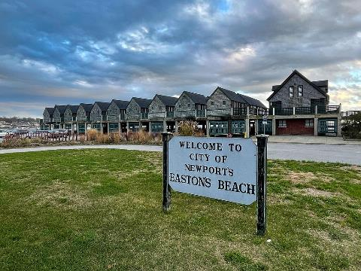
Plage d'Easton, également connue sous le nom de « First Beach », Newport Rhode Island
Un mémorial dans le parc Touro de Newport commémore le centenaire de la fondation de la League of American Wheelmen

Slide 25
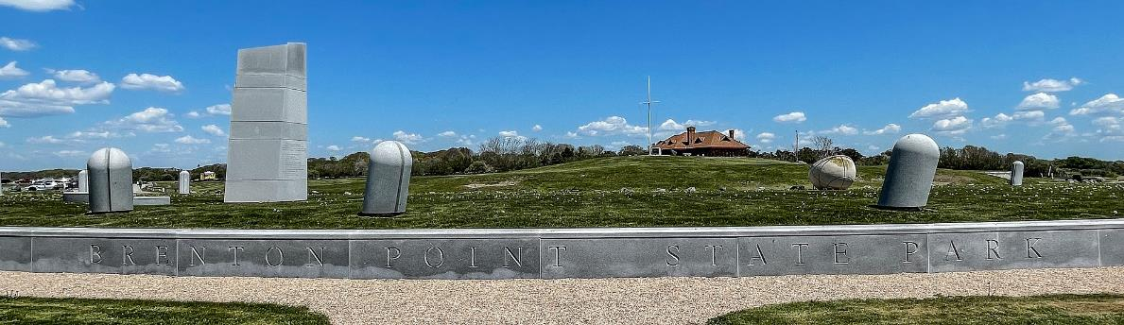
Monument de la découverte portugaise au parc d'État de Brenton Point, Newport Rhode Island-panorama

Slide 26
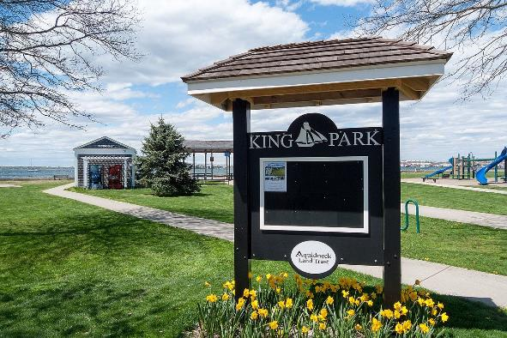
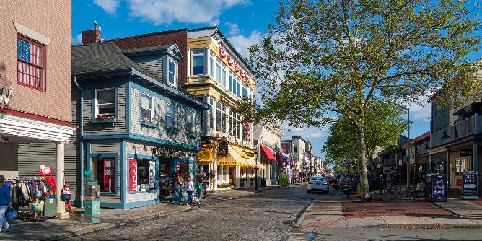
Faire du shopping sur Thames Street
Parc King, Newport, Rhode Island

Slide 27
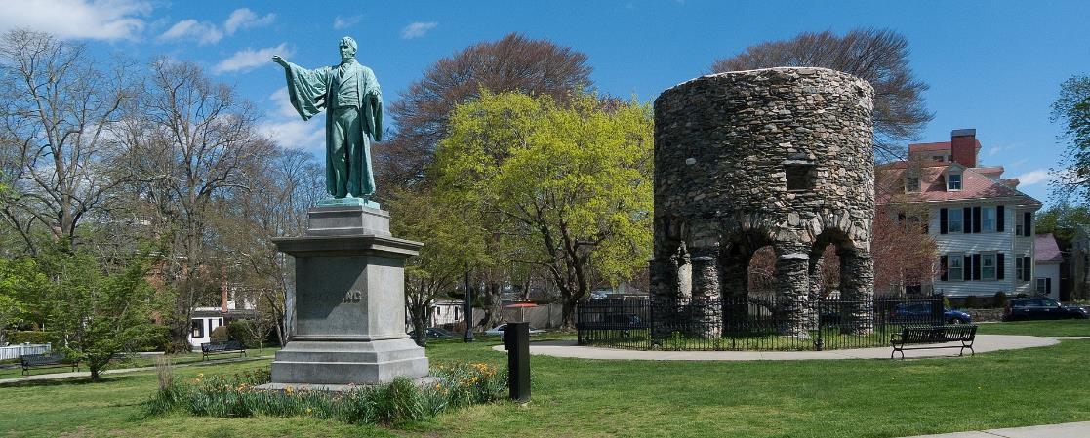
Statue de William Ellery Channing et tour de Newport, parc Touro, Newport, Rhode Island

Slide 28
Lorient Vous A Présenté Le Newport –Rhode - Island
Etats -Unis
Les Images Et Le Son Du Net
Merci De Votre Visite
Daniel

